Slide 1
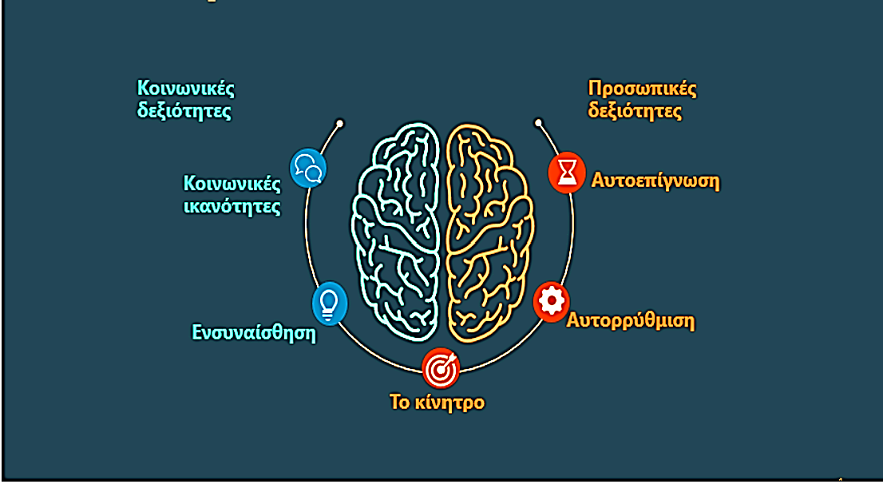
Η ΣΥΝΑΙΣΘΗΜΑΤΙΚΗ ΝΟΗΜΟΣΥΝΗ ΣΤΟ ΝΟΣΗΛΕΥΤΙΚΟ ΚΛΑΔΟ
Θωμάς Καούρας ¹ Αγγελική Λιαριγκοβινού ² Νίκος Μανιαδάκης ³
Εισαγωγή
Μοντέλο Daniel Goleman
Συμπεράσματα
Το νοσηλευτικό επάγγελμα διακατέχεται από έντονα συναισθήματα, όπως είναι η χαρά και η θλίψη.
Το 1998, ο ψυχολόγος Daniel Goleman θέσπισε ένα μοντέλο συναισθηματικής νοημοσύνης, το οποίο περιγράφει την συμπεριφορά του ανθρώπου στον χώρο εργασίας. Με αυτή την σκέψη γεννήθηκε το ερευνητικό ερώτημα: ποιο είναι το επίπεδο συναισθηματικής νοημοσύνης των νοσηλευτών στην Ελλάδα;
Στην έρευνα συμμετείχε δείγμα 100 νοσηλευτών. Η στατιστική ανάλυση ανέδειξε, την σημαντικού βαθμού συναισθηματική νοημοσύνη, που κατέχουν οι Έλληνες νοσηλευτές.
Τέλος, ιδιαίτερο ενδιαφέρον αποτελεί η ανάδειξη της σημασίας του επιπέδου εκπαίδευσης και της ηλικίας για αυτήν.
Η αυτοεπίγνωση: είναι η ικανότητα του να αναγνωρίζεις τα συναισθήματα κάποιου, καθώς και το αντίκτυπο αυτών στην λήψη αποφάσεων.
Η αυτορρύθμιση: περιλαμβάνει τον έλεγχο των συναισθημάτων και των παρορμήσεων, καθώς και την προσαρμογή στην εναλλαγή των περιστάσεων.
Το κίνητρο συμπεριφοράς: περιγράφει ότι το άτομο έχει ως κίνητρο να βελτιώσει την ζωή του μέσα από θετικά συναισθήματα, όπως είναι η αισιοδοξία, η να πέτυχει ομαλά τους στόχους του.
Η ενσυναίσθηση: περιλαμβάνει την ικανότητα να διαισθάνεσαι, να κατανοείς και να αντιδράς στα συναισθήματα κάποιου, ενώ ταυτόχρονα κατανοείς τα κοινωνικά δίκτυα (π.χ. τις ομάδες).
Οι κοινωνικές δεξιότητες: περιλαμβάνει την ικανότητα να εμπνέεις, να ασκείς επιρροή, και να εξελίσσεις τους άλλους κατά την διαχείριση των συγκρούσεων.
Οι νοσηλευτές μέσα από αυτή την έρευνα φάνηκε να έχουν αυξημένο επίπεδο συναισθηματικής νοημοσύνης, το οποίο αιτιολογείται και από την φύση της εργασίας (1).
Οι νεαροί νοσηλευτές εμφάνισαν υψηλότερο επίπεδο συναισθηματικής νοημοσύνης έναντι των άλλων ηλικιών, που ίσως να έχει να κάνει με την επιλογή του επαγγέλματος και την φύση αυτού (2).
Το επίπεδο εκπαίδευσης φάνηκε να μην επηρεάζει το επίπεδο συναισθηματικής νοημοσύνης, καθώς οι διετούς εκπαίδευσης νοσηλευτές εμφάνισαν υψηλότερο επίπεδο συναισθηματική νοημοσύνης από αυτούς των άλλων βαθμίδων εκπαίδευσης (3).
Μελλοντικές έρευνες
Μέθοδος
Η συναισθηματική νοημοσύνη προσπαθεί να αιτιολογήσει την ανθρώπινη συμπεριφορά.
Η συμπεριφορά ωστόσο, εξαρτάται από πολλούς παράγοντες.
Η συγκεκριμένη έρευνα έριξε, εν μέρει, φως σε αυτό το ερώτημα που χρίζει πολύχρονης μελέτης, καθώς και μεγαλύτερου δείγματος ατόμων.
Η συλλογή δεδομένων έγινε με σταθμισμένο ερωτηματολόγιο βασισμένο στο μοντέλο Goleman.
Στην έρευνα συμμετείχαν δυο δημόσια νοσοκομεία.
Οι νοσηλευτές εργάζονταν σε διάφορους τομείς των νοσοκομείων.
Οι ηλικίες συμμετοχής κυμάνθηκαν από 25 έως 65 έτη.
Το μορφωτικό επίπεδο ήταν διετούς εκπαίδευσης, τεχνολογικής εκπαίδευσης και πανεπιστημιακής εκπαίδευσης.
Η ανάλυση των δεδομένων έγινε με ηλεκτρονική εφαρμογή στατιστικής ανάλυσης.
Ευρήματα
Α) Η συνολική συναισθηματική νοημοσύνη και οι πέντε παράμετροι
Β) Η συνολική συναισθηματική νοημοσύνη και η ηλικία
Γ) Η συνολική συναισθηματική νοημοσύνη και η εκπαίδευση
Παραπομπές
Mary G. Harper (2012) The Emotional Intelligence Profile of Successful Staff Nurses, The Journal of Continuing Education in Nursing, 43 (8), 354-361. doi:10.3928/00220124-20120615-44
Gregor Štiglic et al (2018) Emotional intelligence among nursing students: Findings from a cross-sectional study. Nurse Education Today, 66 (1), 33-38. doi:10.1016/j.nedt.2018.03.028
Zaid Al-Hamdan et al (2021) The Relationship Between Emotional Intelligence and Nurse–Nurse Collaboration. Journal of Nursing Scholarship (2021), 0:0, 1–8. doi:10.1111/jnu.12687
To A γράφημα εμφανίζει τις πέντε παραμέτρους σε ποσοστά.
Τα γραφήματα Β και Γ εμφανίζουν συσχετίσεις οι οποίες εμφάνισαν στατιστική σημαντικότητα με pvalue < 0.05
¹ Νοσηλευτής ΤΕ, MSc, Νοσοκομείο Παίδων «Η Αγία Σοφία», Αθήνα, ² ΕΔΙΠ Α’, Σχολή Δημόσιας Υγείας, Τμήμα Πολιτικών Δημόσιας Υγείας, Πανεπιστήμιο Δυτικής Αττικής, Αθήνα, ³ Καθηγητής, Σχολή Δημόσιας Υγείας, Τμήμα Πολιτικών Δημόσιας Υγείας, Πανεπιστήμιο Δυτικής Αττικής, Αθήνα

